Slide 1
Tobaksforebyggende undervisning
Navn på sundhedsformidlere
Navn på skolen

Slide 2

Dagens program
Præsentation
Hvor mange unge ryger?
Rygning og helbred
Fordele og ulemper ved rygning
Hvorfor ryger unge?
Hvis tid: Tip en 13’er
Tak for i dag
Notes:
Præsenter os selv
Vi har den næste time med jer i dag
Veksle mellem øvelser og vi fortæller lidt
I må endelig stille spørgsmål undervejs
Husk at have Tip en 13’er med hvis der bliver tid til dette ☺

Slide 3
Hvad tror I?
Hvor mange 15-årige i Danmark, tror I, ryger hver dag?
5 procent
Hvor mange 15-årige i Danmark, tror I, ryger regelmæssigt (mindst én gang om måneden, f.eks. Til fester)?
18 procent
Hvor mange 15-24 årige unge mænd i Danmark, tror I, tager snus dagligt eller ugentligt?
10 procent
Hvor mange penge tror I det koster at ryge en pakke cigaretter om dagen i et år?
20.075 kr.
Notes:
Del vandene øvelse – 10 min.
Alle der tror det er under 10 procent stiller sig i venstre side af lokalet og alle der tror det er over 10 procent stiller sig i højre side af lokalet
Alle der tror det er under 20 procent stiller sig i venstre side af lokalet og alle der tror det er over 20 procent stiller sig i højre side af lokalet
Alle der tror det er under 15 procent stiller sig i venstre side af lokalet og alle der tror det er over 15 procent stiller sig i højre side af lokalet
Alle der tror det er under 15.000 kr. stiller sig i venstre side af lokalet og alle der tror det er over 15.000 kr. stiller sig i højre side af lokalet
Tag en dialog med eleverne før vi giver svaret (Hvorfor står du i den side?)
Flertalsmisforståelser: Tendens til at opbygge falske forestillinger om andre og derfor kan få en falsk forestilling om hvad der er det normale
- Man vil gerne være som de andre og passe ind og hvis man tror at de fleste ryger er man mere tilbøjelig til selv at begynde

Slide 4
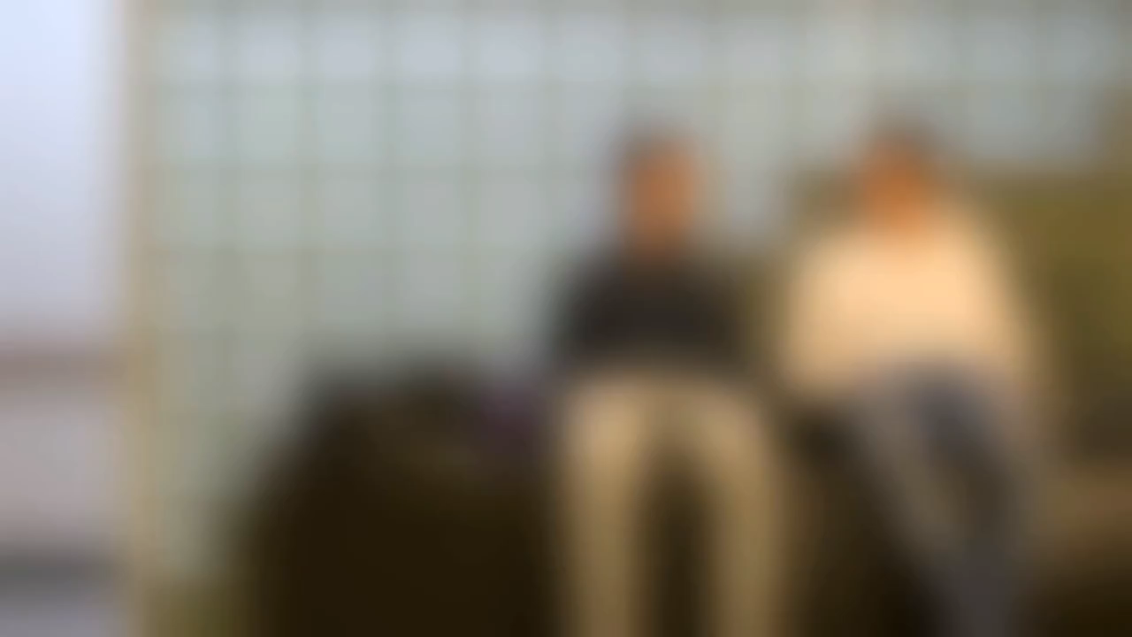

Slide 5
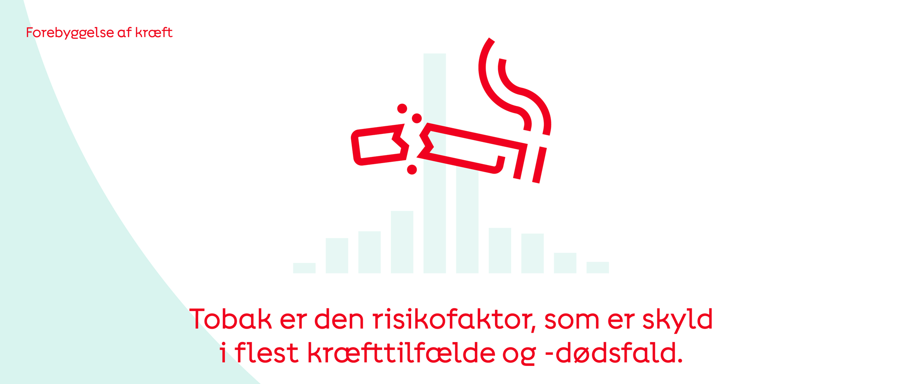
Notes:
Hvorfor er det vi er her?
I Danmark er der hvert år ca. 13.000 mennesker, der dør, fordi de ryger. De største sygdomme er lungekræft, KOL og blodprop i hjertet.

Slide 6
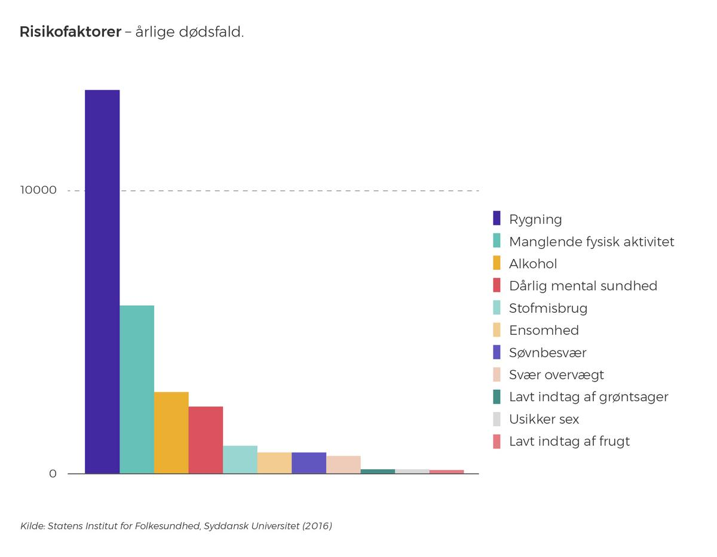
Notes:
Sammenligning med andre risikofaktorer – rygning springer skalaen

Slide 7
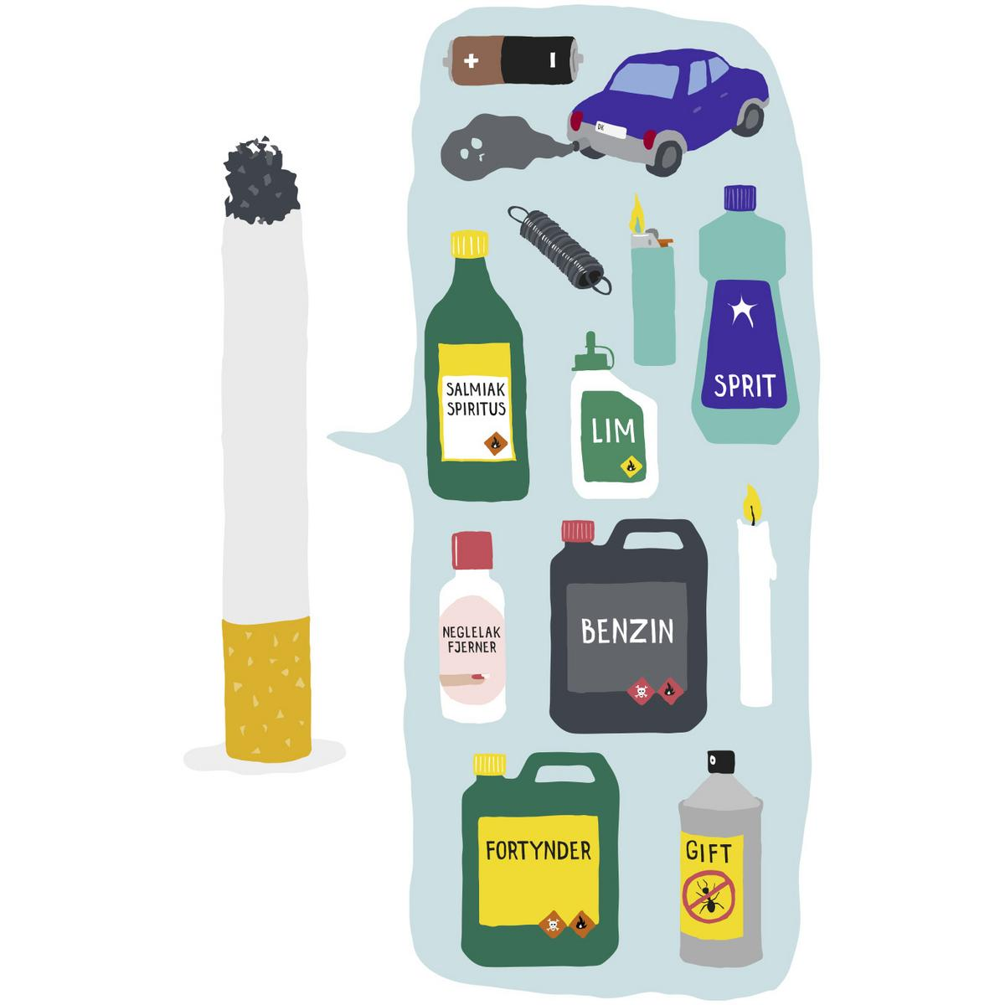
Hvorfor er det skadeligt?
Indhold i en cigaret
Notes:
En cigaret indeholder 7000 kemiske stoffer og heriblandt 70 kræftfremkaldende stoffer
Her kan I se hvad der blandt andet er at finde i en cigaret → en del af disse stoffer findes også i produkter vi bruger til dagligt, som vi dog aldrig ville putte i vores krop

Slide 8
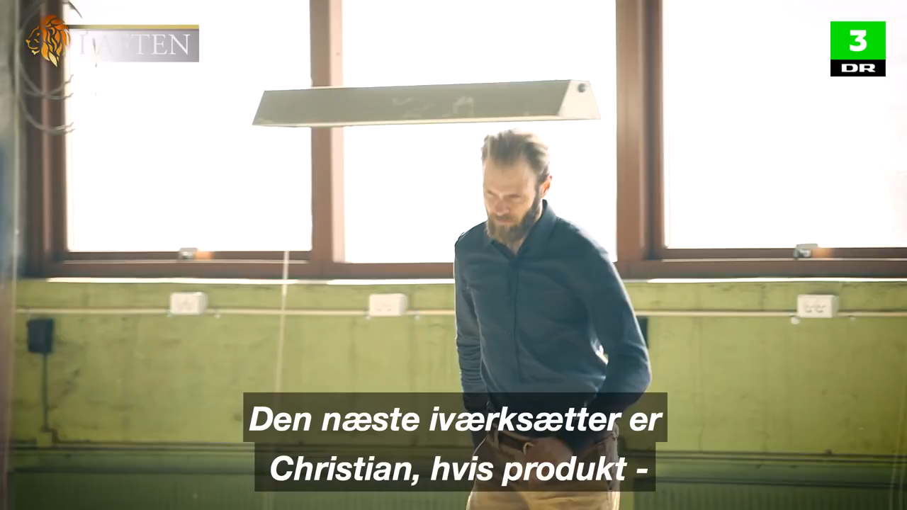
Hvis cigaretter blev opfundet i dag

Slide 9

Rygning og helbred
Øvelse
Søg på nettet om rygningens konsekvenser for helbredet
Besvar undervejs spørgsmålene på arket
20 min.
Vi gennemgår svarene sammen
Notes:
Start med at spørge ud i klassen om eleverne kender nogle af de konsekvenser, der er ved rygning. Vælg et par elever ud til at svare.
Deler dem ind i grupper af 4-5 stykker og de får 10 minutter til at søge på nettet
Vi samler op derefter og hver gruppe siger et af deres svar (10 minutter til at samle op)
HUSK AT PRINTE ARKET DE SKAL SKRIVE SVAR PÅ (findes i sundhedsformidler mappen)

Slide 10
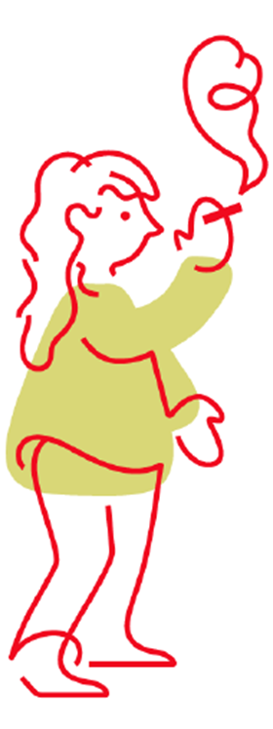
Opsamling
Hvorfor får man dårligere kondition, hvis man ryger?
Hvorfor bliver man oftere forkølet, hvis man ryger?
Hvorfor kan man få dårlig ånde, hvis man ryger?
Kan du finde andre kortidskonsekvenser ved rygning?
Hvilke sygdomme har man større risiko for at få, hvis man ryger?
Kan du finde andre langtidskonsekvenser ved rygning?
Kan man opveje for rygningens konsekvenser ved at dyrke motion og spise sundt?
Notes:
Fordi muskler og organer ikke får så meget ilt som normalt
Kulilte binder sig til de røde blodlegemer, så de kan ikke transportere lige så meget ilt rundt i kroppen som normalt
Det er hårdt for immunforsvaret at skulle kæmpe med de mange giftige stoffer fra tobaksrøgen → det svækkes og man bliver lettere syg med f.eks. Forkølelse eller influenza
Hvis man ryger er der flere bakterier i munden. Det kan give dårlig ånde og problemer med tænderne.
Nedsat lugte og smagssans, skader på lungevævet, kedelig hud og hår og nedsat frugtbarhed
Lungekræft, KOL, hjerte-kar-sygdomme = de hyppigste. Andre er: Kræft i mund og hals, spiserør, mave, nyrer, blære, blod, knogleskørhed
Kortere levetid og dårligere livskvalitet pga. rygerelaterede sygdomme. Gennemsnitligt lever en ryger 8-10 år kortere end ikke-rygere.
Nej. De skadelige stoffer i tobakken påvirker kroppen på samme måde uanset hvad man ellers gør.

Slide 11
5 minutters pause

Slide 12
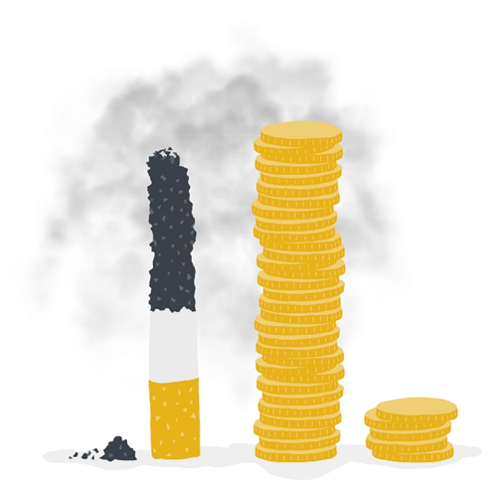

Fordele og ulemper ved rygning
Find 3 fordele og 3 ulemper ved rygning
Fordele
En del af et fælleskab
Føles angstdæmpende
Forstærker gode følelser
Ulemper
Langtidskonsekvenser: Øget risiko for kræft, blodpropper og hjerte-kar sygdomme mm.)
Kortidskonsekvenser: Hurtig ældning af hud, dårlig mundhygiejne (misfarvning af tænder, dårlig ånde) og dårligere kondition
Afhængighed
Miljøet
Det er dyrt at ryge
Notes:
Ca. 10 min.
Fordele:
En del af et fællesskab
Føles angstdæmpende
Forstærker gode følelser
Ulemper:
Langtidskonsekvenser: Øget risiko for kræft, blodpropper og hjerte-kar sygdomme mm.)
Kortidskonsekvenser: Hurtig ældning af hud, dårlig mundhygiejne (misfarvning af tænder, dårlig ånde) og dårligere kondition
Afhængighed
Miljøet
Det er dyrt at ryge

Slide 13
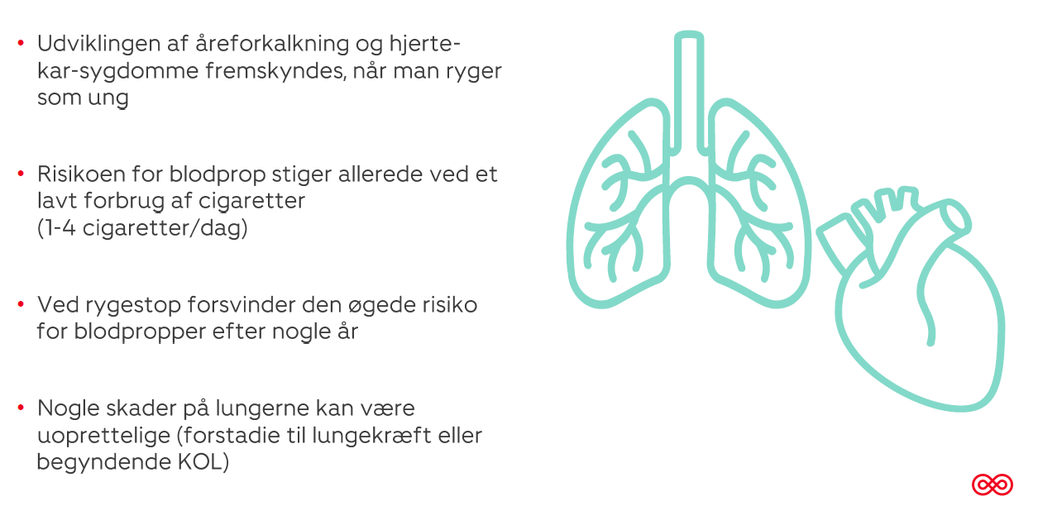
Når unge ryger
Notes:
Det har store konsekvenser jo yngre man starter med rygning.
Mange ved ovenstående – men hvorfor gør man det så? NÆSTE SLIDE.

Slide 14
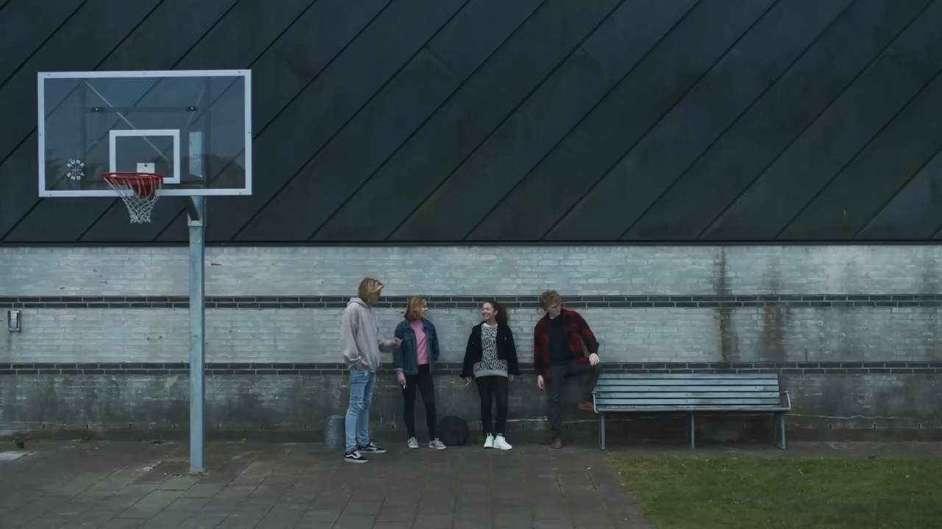
Hvorfor ryger unge?
Film fra sundhedsstyrelsens kampagne
Notes:
Nu vil vi vise et par videoer som kan sætte nogle refleksioner i gang omkring rygning og hvilke værdier og signaler der er tillagt rygning

Slide 15
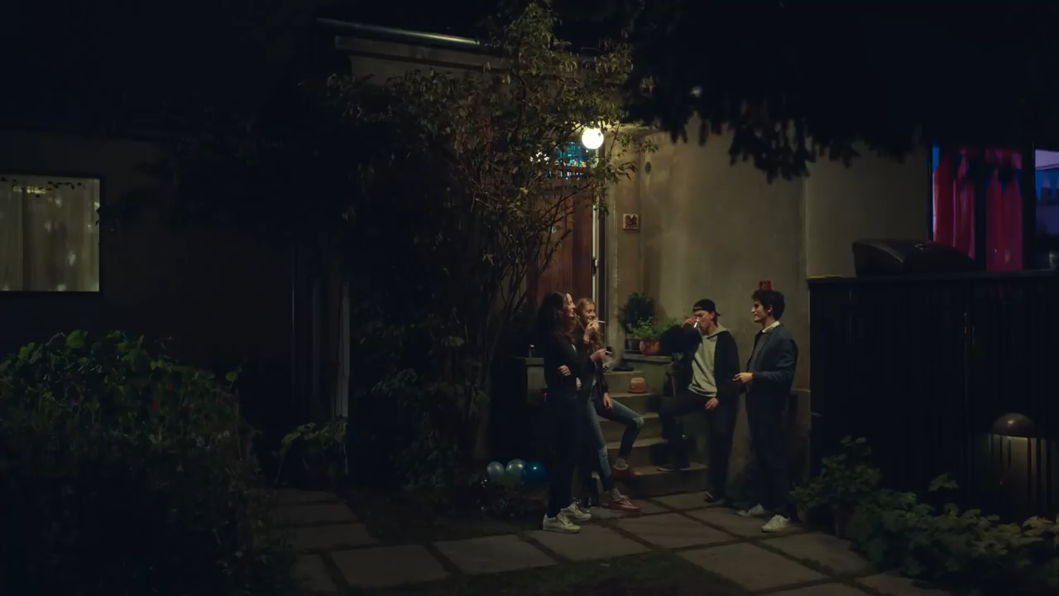
Notes:
Hvad synes I om filmen?
Hvad tror i meningen med filmen er?
Er det rigtigt at unge ryger for at være smarte?
Hvad kan man gøre for at gøre det mindre sejt at ryge?

Slide 16
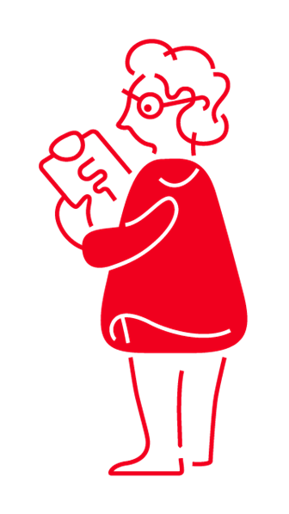
Hvad har I lært?
Kahoot
Notes:
Link: https://create.kahoot.it/details/quiz-om-tobak/6e86c432-fb6b-4bb7-be08-98eb1621679a

Slide 17
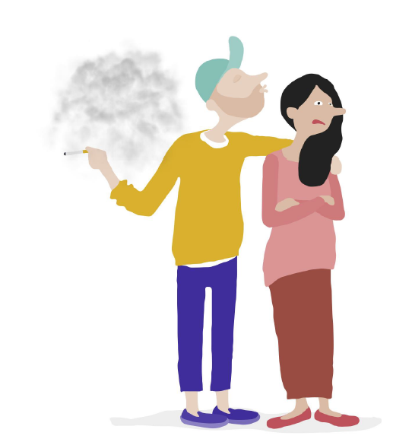
Spørgsmål?
Notes:
Tusinde tak fordi vi måtte komme!
Har I nogle spørgsmål til sidst?

Slide 19


























Ikoner
Du finder her et udvalg af røde ikoner, som du kan indsætte på slides efter behov.
NB! Kræftens Bekæmpelses ikoner opdateres fra tid til anden. Hvis du er i tvivl, om der for nylig er kommet nye ikoner, kan du åbne vores online designguide. Her vil du altid kunne finde det senest opdaterede udvalg af ikoner til fælles brug i Kræftens Bekæmpelse.

Slide 20


























Ikoner
Du finder her et udvalg af grå ikoner, som du kan indsætte på slides efter behov.
NB! Kræftens Bekæmpelses ikoner opdateres fra tid til anden. Hvis du er i tvivl, om der for nylig er kommet nye ikoner, kan du åbne vores online designguide. Her vil du altid kunne finde det senest opdaterede udvalg af ikoner til fælles brug i Kræftens Bekæmpelse.

Slide 21
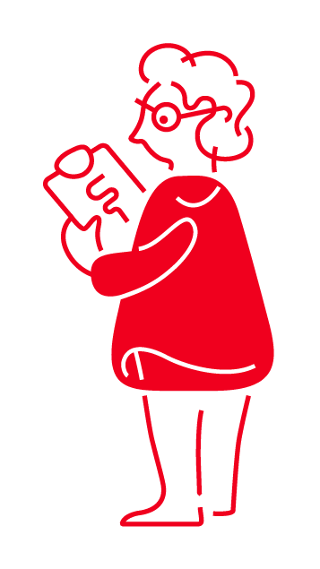
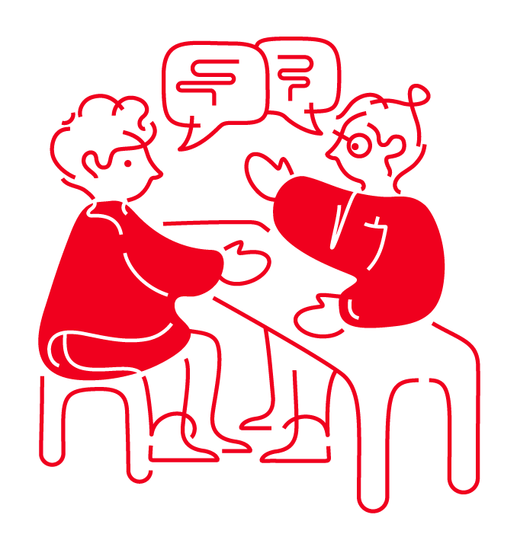
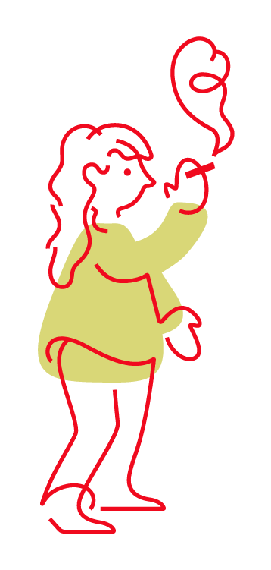
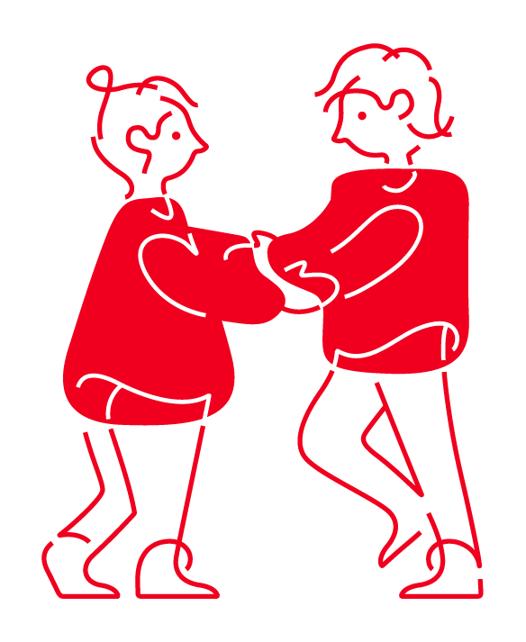
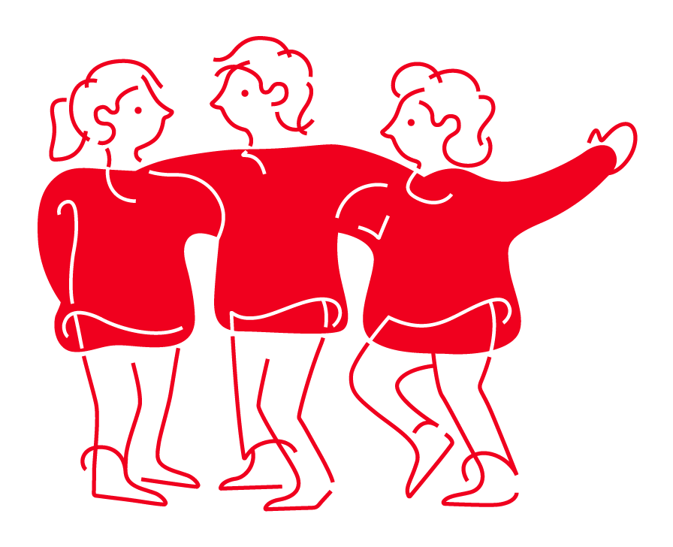
Notes:
Du finder her et udvalg af illustrationer, som du kan indsætte på slides efter behov.

